Slide 1



ОАО «Авиадвигатель», г. Пермь
3.1.3 Проект
Робототехнический комплекс по изготовлению образцов для исследования конструкционных свойств материалов
ПВ-12-01

Slide 2
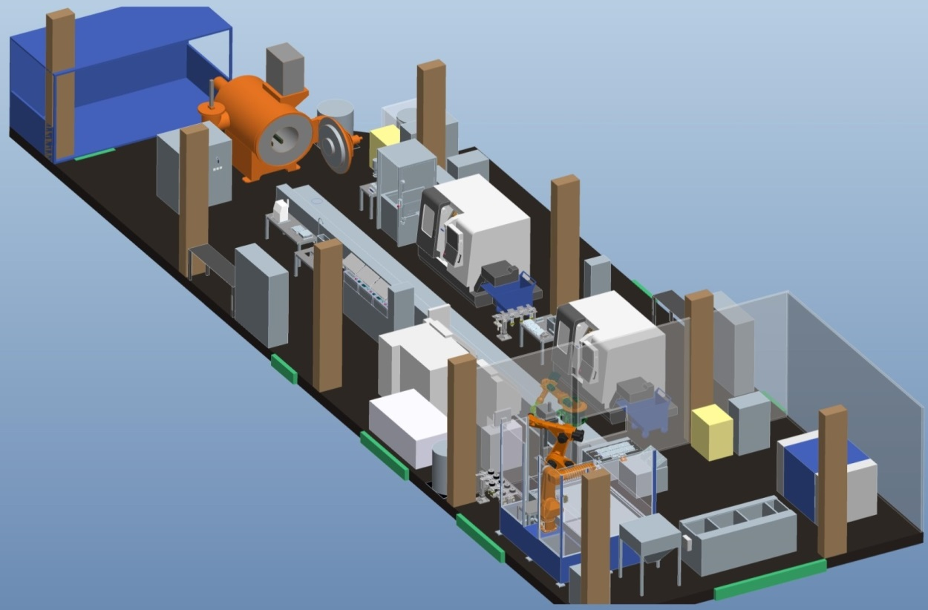
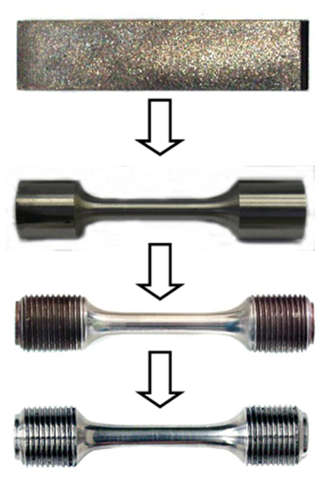
Цель роботизированного комплекса
Общий вид комплекса
Основные технологические
переделы
Требования к комплексу
Программа выпуска образцов – 600 шт. в месяц
Используемые материалы: ВТ6, ВТ8-1, ВТ25-У, ВЖМ4, ВВ751П, ВКНА-1В-ВИ, ВКС-170, ВЖ172, ЭП-718, ЭП517Ш, ЭП741НП, ЭИ698ВД
Основные требования к комплексу - максимальная автоматизация процессов
Итоги реализации:
Средняя достигнутая производительность 663 образца в месяц (требование по производительности выполнено).
Весь процесс от раскроя исходного материала до упаковки готовых образцов в условиях тотального контролирования параметров и идентификации каждого образца, производится полностью автоматически , что исключает ошибки связанные с человеческим фактором.
В состав робототехнического комплекса входит оборудование 7 стран производителей и 13 программных продуктов. Все управление комплексом производится из операторской.
Организована система удаленного доступа к оборудованию (полноценные дублеры панели управления).
Во время реализации проекта для поддержки работоспособности комплекса, было разработано более 1200 страниц технической документации.
Сертифицированы к самостоятельной работе 9 специалистов Заказчика.
2

Slide 3
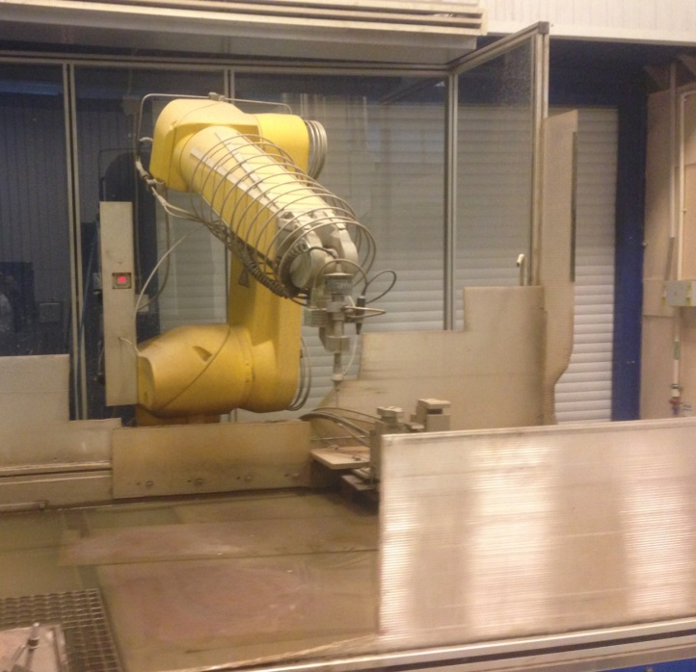
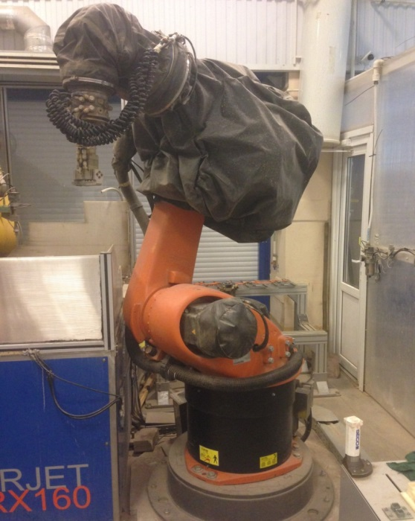
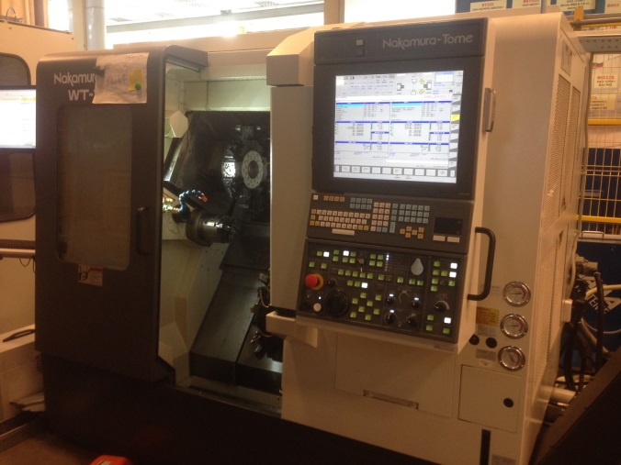
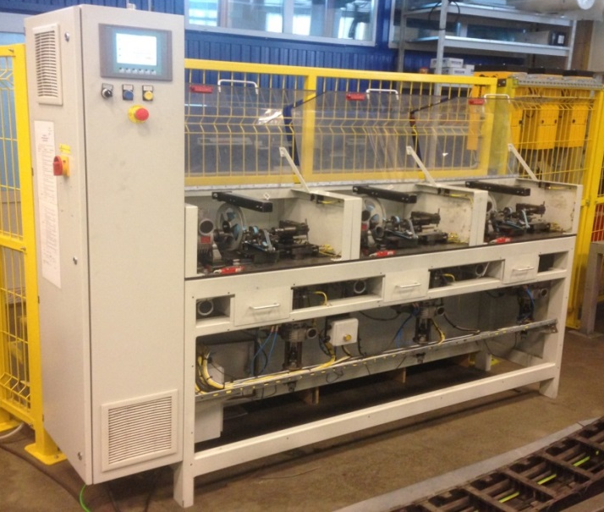
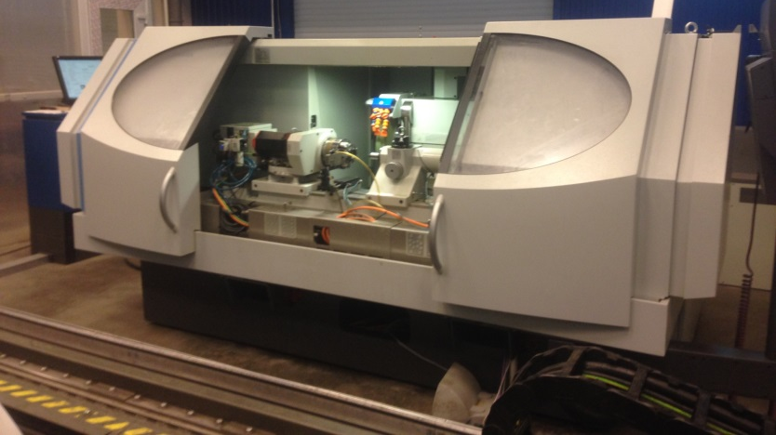
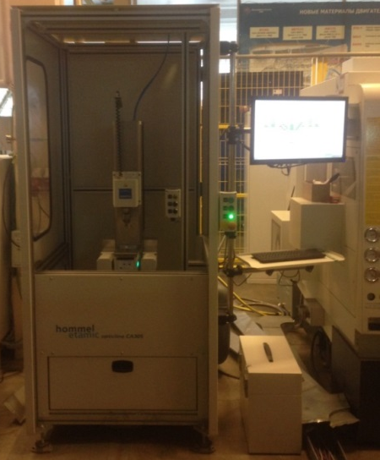
Оборудование роботизированного комплекса
Гидроабразивная установка HRX 160L
Промышленный робот KUKA KR60
Многофункциональный токарный станок
Nakamura-Tome WT 100MMY – 2 единицы
Круглошлифовальный станок с ЧПУ
KELLENBERGER KEL-VITA R1-2 175/1000
Полировальная установка RTS-SPM-025
Оптическая сканирующая станция
Hommel Etamic OPTICLINE C 305
3
3

Slide 4
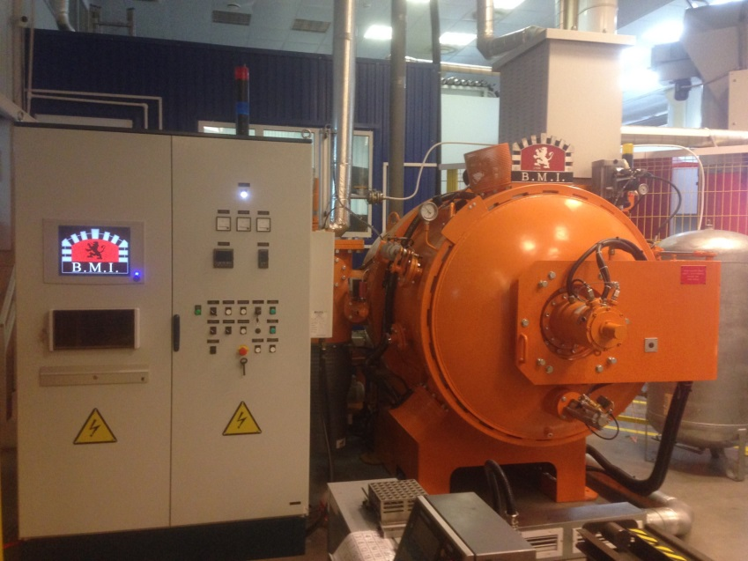
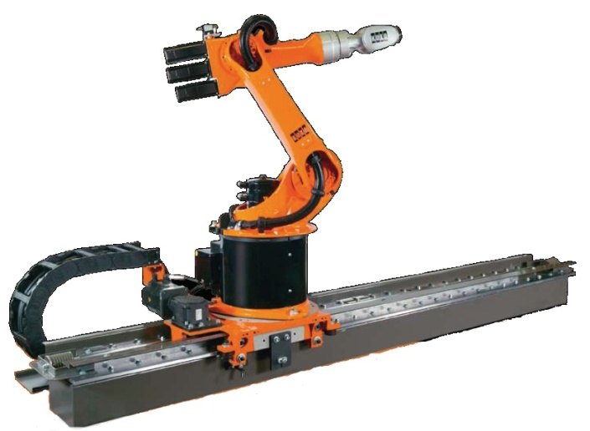
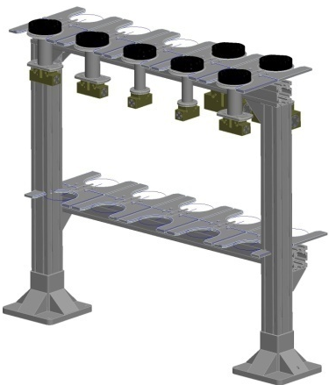
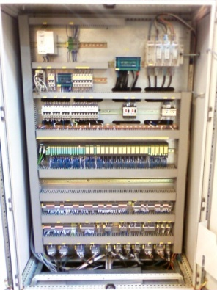
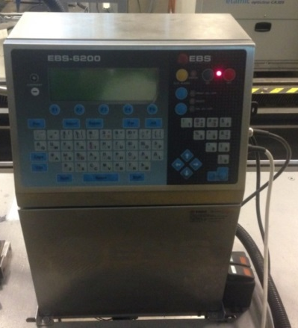
Основное оборудование роботизированного комплекса
Вакуумная печь BMI B83cT
Оснащение промышленного робота KUKA KR16
Трек Робота KR16
Магазин захватов
Каплеструйный принтер EBS-6200
Децентрализатор
4

Slide 5
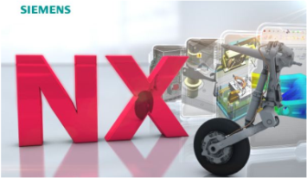

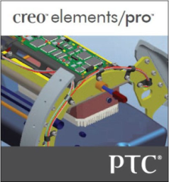










Программное обеспечение РТК
Используемые программные продукты
- Siemens NX
- KelAssist
- KUKA Sim Pro
- Creo Elements/Pro
- KUKAWorkVisual
- PartMaker
Simatic Step 7
- Famos
TIA Portal
- Turbo Optic
Solver Application
- Zenon
- Postprocessor Nakamura-Tome
5

